Slide 1
Прийом округлення
Теоретична основа
Залежність суми від зміни одного з доданків при сталому іншому доданку: якщо один доданок збільшиться на кілька одиниць, то значення суми, так само, збільшиться на стільки ж одиниць.
Залежність різниці від зміни від'ємника: якщо від'ємник збільшиться на кілька одиниць, то значення різниці, навпаки, зменшиться на стільки ж одиниць.

Slide 2
Прийом округлення
Уміння, на яких
ґрунтується прийом обчислення
Доповнення числа до найближчого круглого числа
Додавання (віднімання) круглих десятків
Віднімання (додавання) одно цифрових чисел

Slide 3
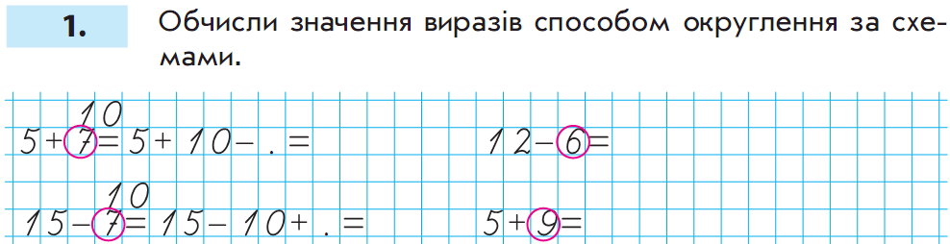
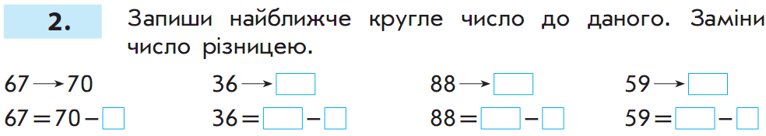
Додавання (віднімання) одноцифрового числа до (від) двоцифрового: 76 + 4 (прийом округлення). Підготовка
3 1 2
1 2 – 1 0+ 4 =6
3 8
5 + 1 0 - 1= 1 4
4 0
3
4 0 4

Slide 4
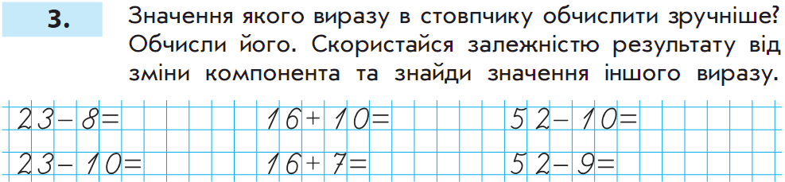
Додавання (віднімання) одноцифрового числа до (від) двоцифрового:76 + 4 (прийом округлення).
Створення і розв'язування проблемної ситуації
1 5
2 6
4 2
- 2
+ 2
- 3
- 3
- 1
+ 1
1 3
2 3
4 3

Slide 5
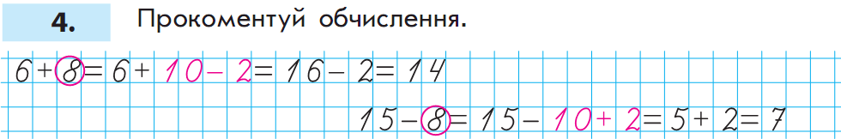
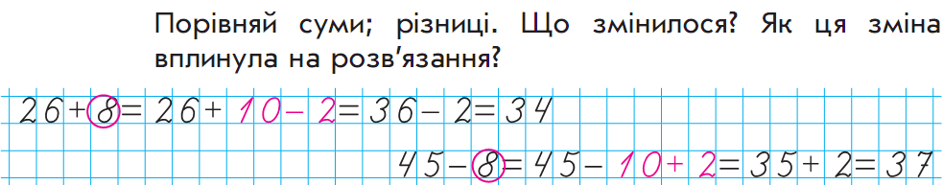
Додавання (віднімання) одноцифрового числа до (від) двоцифрового:76 + 4 (прийом округлення). Створення і розв'язування проблемної ситуації

Slide 6
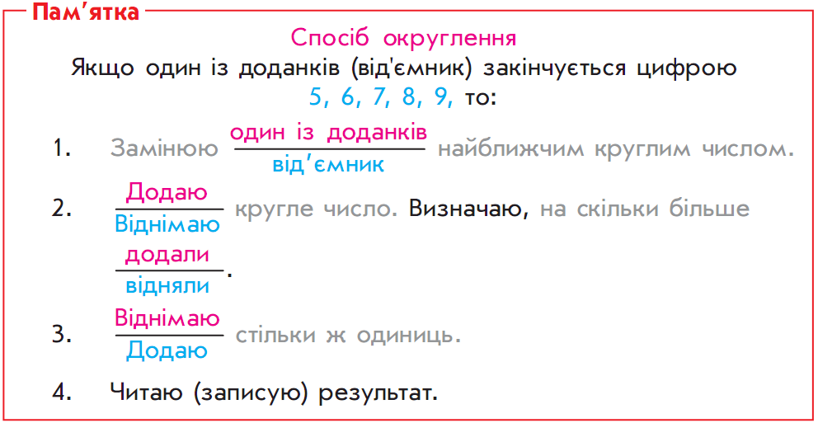
Додавання (віднімання) одноцифрового числа до (від) двоцифрового:76 + 4 (прийом округлення)

Slide 7
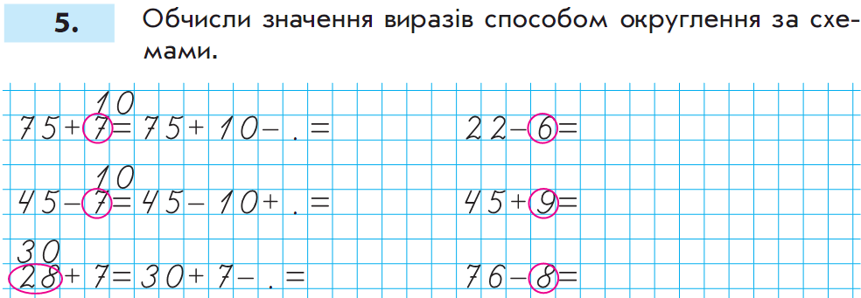
Додавання (віднімання) одноцифрового числа до (від) двоцифрового:76 + 4 (прийом округлення). Первинне закріплення
3 8 2
2 2 – 1 0 +4= 16
3 3 8
4 5+ 1 0 – 1 =5 4
2 3 5
7 6 – 1 0 +2= 6 8

Slide 8
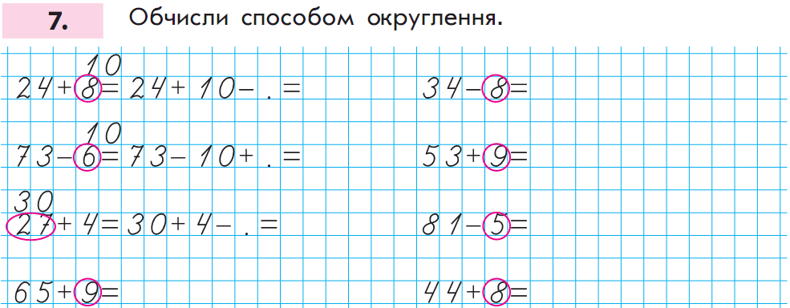
Додавання (віднімання) одноцифрового числа до (від) двоцифрового: 76 + 4 (прийом округлення).
Формування обчислювальної навички

Slide 9
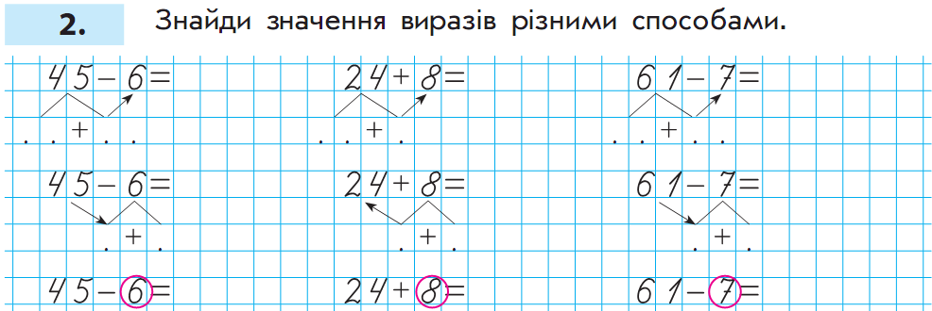
Додавання і віднімання різними способами
3 9
3 2
3 0 1 5
2 0 4
3 9
3 2
5 1
6 2
3 9
3 2

